Slide 1
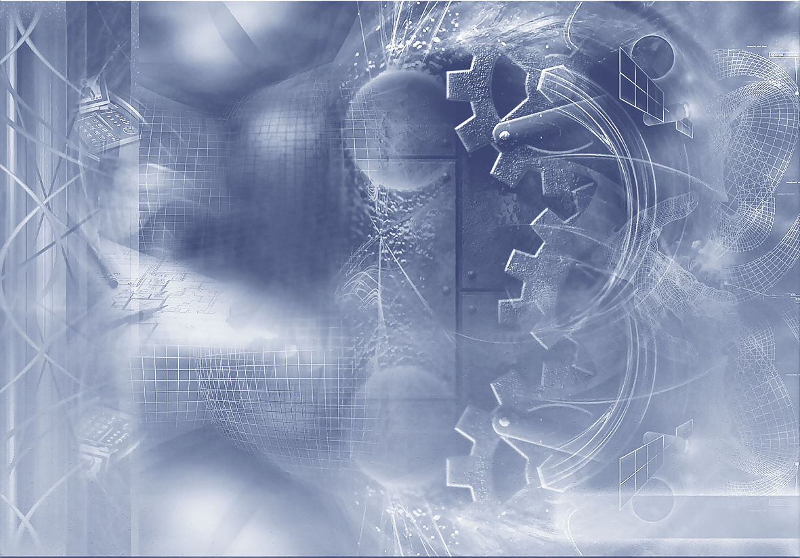

2.1.1
Выполнение технологического аудита
инвестиционного проекта
ОАО «Ижевский механический завод»

Slide 2

Выполнение технологического аудита инвестиционного проекта ОАО «Ижевский механический завод»
Цели работы
Оценка достижимости целевых показателей инвестиционного проекта в части снижения себестоимости
При недостижимости целевых показателей проекта определение достижимого уровня и при необходимости внесение изменений в технологические решения проекта.
Получение положительного заключения по проекту независимой инжиниринговой компании для финансирования проекта инвестором
Выполненные работа
1. Технологический аудит существующей производственно-технологической базы предприятия;
2. Технологический аудит инвестиционного проекта, а также технологических решений проекта, включая оценку инвестиционных затрат в части технологического оборудования;
3. Оценка недостижимости целевых показателей по снижению себестоимости, расчет достижимого уровня снижения производственной себестоимости.
4. Внесение изменений в технологические решения с учетом ограничений бюджета и санкций на поставку оборудования;
5. Расчет экономических показателей по измененному проекту
6. Формирование заключения по экспертизе проекта согласно требований инвестора.
Достигнутые результаты и ценность для Заказчика
На ранних этапах проекта (стадия проектирования) выявлены факторы недостижения целевых показателей проекта, на основе которых Заказчик внес изменения в инвестиционную программу;
Выявлены бюджетные ограничения проекта в части закупки оборудования;
Сформированы технологические решения проекта с учетом бюджетных ограничений, удовлетворяющие инвестора.

Slide 3
Решения предложенные в рамках выполнения работ по инвестиционного проекта ОАО «Ижевский механический завод»
Технологические решения
Минимальное использование оборудования дорогого сегмента (4-х и 5-ти осевые фрезерные станки);
Максимальное использование “бюджетное оборудование” на черновых и получистовых операциях,
Технология обеспечивает многостаночное обслуживание на оборудовании;
Применение в новых технологических процессах, станков одинаковых моделей для изготовления разнотипных деталей, что позволяет уменьшить количество приобретаемого оборудования.
Перечень предложенного оборудования
№ п.п. | Тип станка | Кол-во станков , шт. | Коэффициент загрузки
1 | 5-и осевой фрезерный обрабатывающий центр с размерами стола 800х800 мм | 5 | 0,84
2 | 5-и осевой фрезерный обрабатывающий центр и размерами стола 400×400 мм | 6 | 0,80
3 | 4-х осевой фрезерный горизонтальный обрабатывающий центр со сменой паллет (размер паллеты 400х400 мм) | 4 | 0,86
4 | 3-х осевой вертикальный фрезерный обрабатывающий центр с длиной стола более 1000, накладной 4-ой осью D=400 мм | 21 | 0,85
5 | 3-х осевой вертикальный фрезерный обрабатывающий центр с длиной стола 1000 и накладной 4-ой осью D=400 мм | 13 | 0,82
6 | 3-х осевой вертикальный фрезерный обрабатывающий центр с длиной стола 600мм, накладной 4-ой осью D=400 мм | 22 | 0,86
7 | 3-х осевой вертикальный фрезерный обрабатывающий центр с длиной стола 600мм | 11 | 0,86
8 | Токарный станок с осью Y и барфидером | 2 | 0,7
9 | Токарный станок с осью Y | 3 | 0,8
10 | Хонинговальный станок | 2 | 0,80
11 | Станок для глубокого сверления | 2 | 0,58
12 | Станок для развертывания отверстий | 1 | 0,80
ИТОГО |  | 92

Slide 4
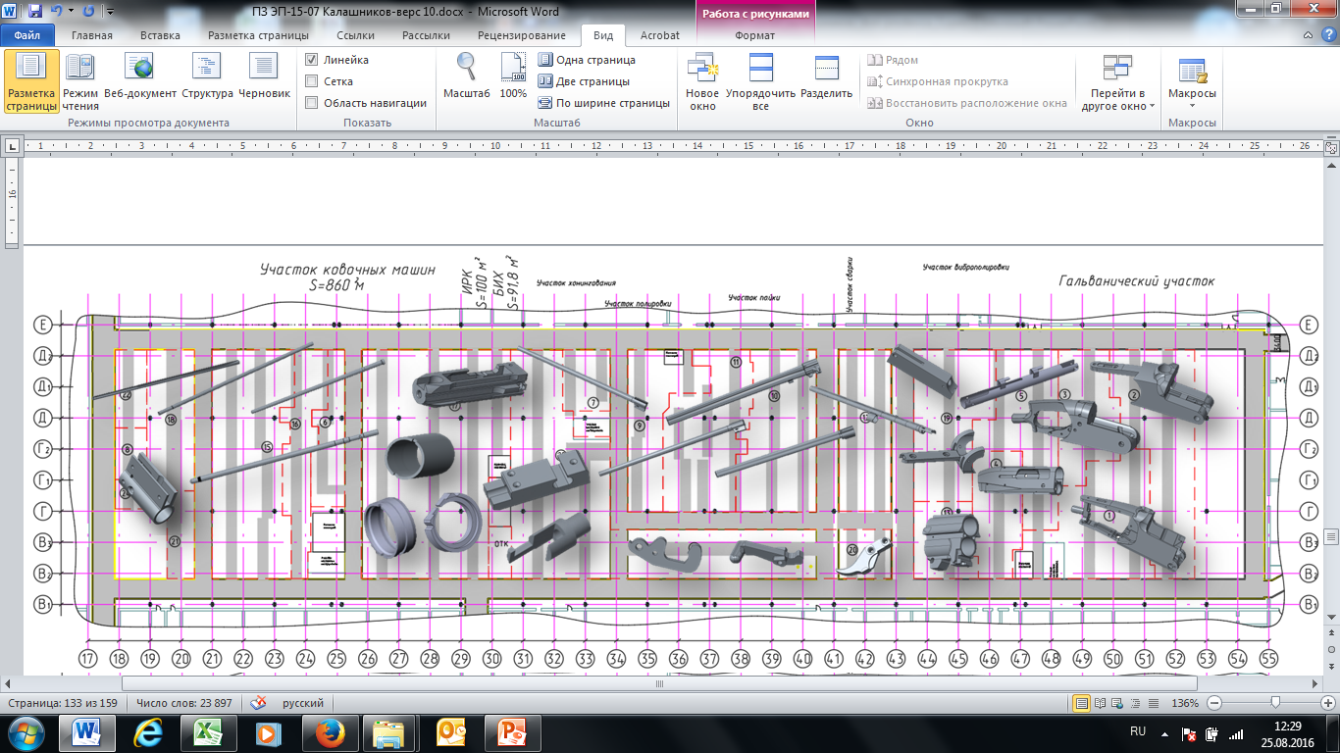
Стоимость предложенного решения
Компоновка производств из различных корпусов и цехов на площади одного цеха
№ п.п | Наименование | Стоимость, руб
1 | Основное оборудование | 1 608 925 000
2 | Вспомогательное оборудование | 143 982 00
3 | Режущая оснастка и приспособление | 50 250 000
4 | IT решения | 61 033 420
Итого |  | 1 864 190 460
Выполненные работа
1. Технологический аудит существующей производственно-технологической базы предприятия;
2. Технологический аудит инвестиционного проекта, а также технологических решений проекта, включая оценку инвестиционных затрат в части технологического оборудования;
3. Оценка недостижимости целевых показателей по снижению себестоимости, расчет достижимого уровня снижения производственной себестоимости.
4. Внесение изменений в технологические решения с учетом ограничений бюджета и санкций на поставку оборудования;
5. Расчет экономических показателей по измененному проекту
6. Формирование заключения по экспертизе проекта согласно требований инвестора.

Slide 5
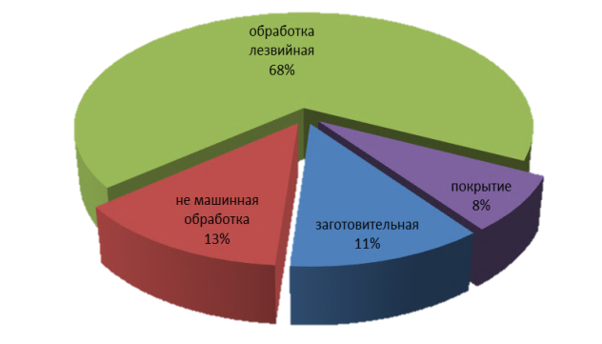
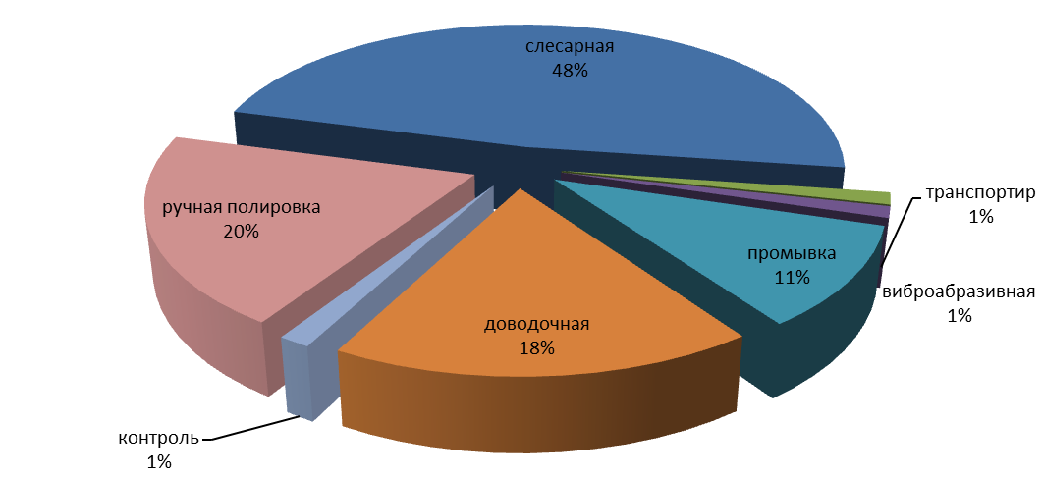
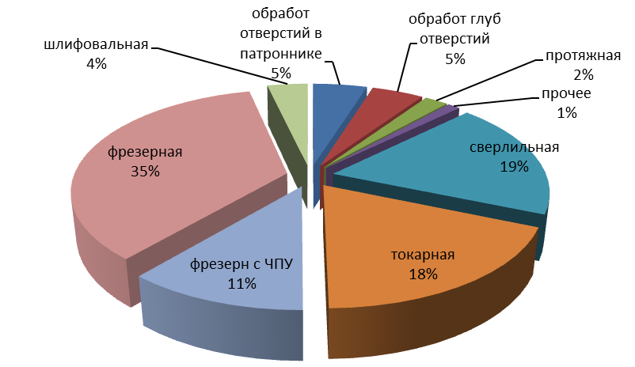
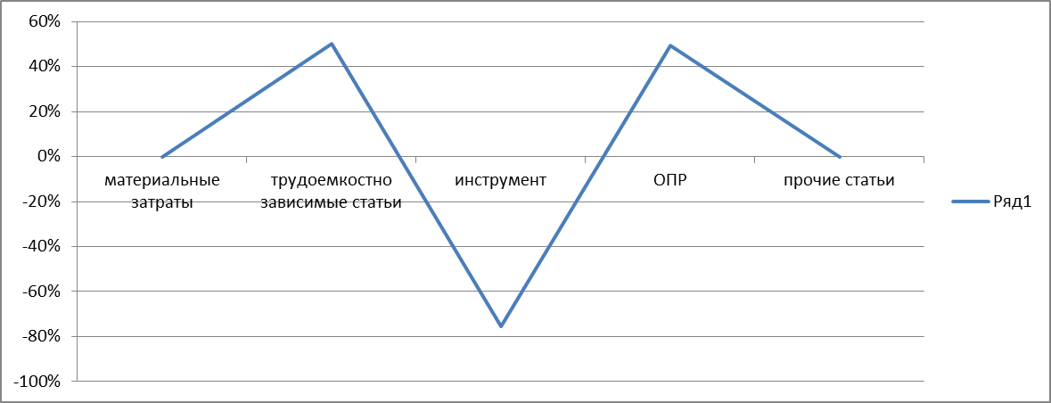
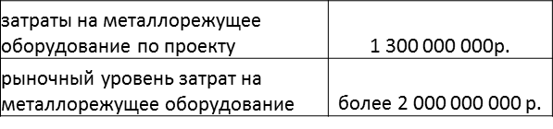
Анализ существующих технологических процессов и технологических решений проекта Заказчика
Анализ трудоемкости показал, что доля лезвийной обработки составляет из общей трудоемкости 68%
Анализ трудоемкости не машинной обработки показал, что доля слесарной доработки деталей составляет 66% от немашинной обработки (и 9% от общей трудоемкости)
Анализ лезвийной обработки показал что доля обработки на станках без ЧПУ - 72% от машинной обработки (50% от общей трудоемкости)
Анализ достижимости целевого показателя
Оценка инвестиционного бюджета проекта Заказчика по рыночным ценам в текущих ценах
Целевой показатель снижения себестоимости на 40% недостижим, проект Заказчика позволит достигнуть снижение себестоимости не более 20%.
Вывод: учитывая ограничения бюджета с учетом изменения курса валюты, а также недостижимость целевого показателя по снижению себестоимости целесообразно внести изменения в технологические решения проекта

Slide 6
Проектные решения Солвер
Разработка Экспериментального проекта по методологии Солвер
Анализ и группировка номенклатуры по группам
Моделирование типовых процессов и масштабирование результатов на совокупную массу номенклатуры
Выполнение мероприятий финансово-экономической направленности
Разработка финансово-экономической модели проекта методом дисконтированных потоков
Формирование положительного заключения по измененному проекту для инвестора с целью открытия финансирования
Расчет потребного оборудования, инструмента и оснастки
Разработка планировочных решений
расчет инвестиционных затрат по проекту
Разработка мероприятий в части управления производством и необходимых информационных технологий
Достигнутые показатели измененного проекта:
- Снижение производственной себестоимости 27%;
- Инвестиционные затраты на металлорежущее оборудование не выше 1 550 000 000 р.

